Slide 1
Ciclo de vida de la planta

Slide 2
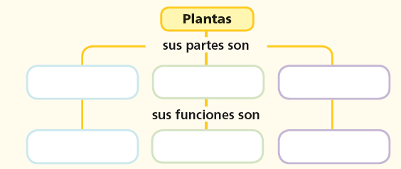

Slide 3
Ciclo de vida de las plantas.
El ciclo de vida de las plantas que crecen varía mucho en duración; por ejemplo, el de algunos árboles puede tardar unos pocos años o cientos de años, pero muchas de las plantas que tú conoces tienen un ciclo de vida que dura un año.

Slide 4
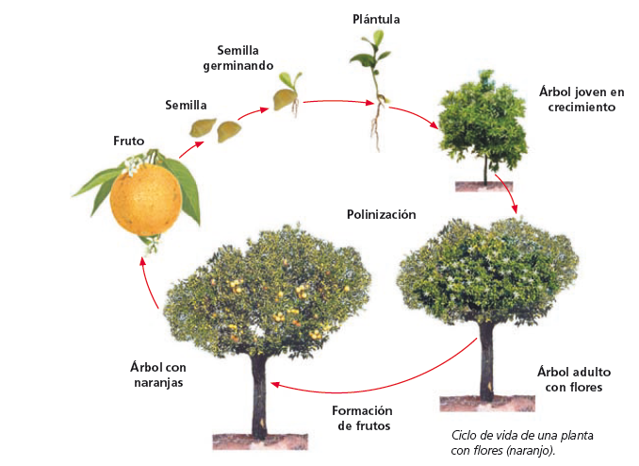

Slide 5
La polinización y formación de la semilla
Dispersión de las semillas
Las semillas deben ser movidas a cierta distancia de la planta madre para que pueda transformarse en una nueva planta. Este movimiento se conoce como dispersión y es importante para mantener viva la especie.
Hay semillas livianas que dispersa el viento; otras son esparcidas en el pelo de los animales, o bien, cuando las aves las comen y más tarde las expulsan en el excremento.
Algunas plantas viven cerca del agua y sus semillas se dispersan por medio del agua.

Slide 6
